Slide 1
Требования к развивающей предметно-пространственной среде ДОУ в соответствии ФГОС
Воспитатель МКДОУ детский сад «Берёзка»
Брыксина Александра Ивановна

Slide 2
Предметно-развивающая среда:
Система материальных объектов и средств деятельности ребенка, функционально моделирующая содержание развития его духовного и физического облика в соответствии с требованиями образовательной программы дошкольного образования.

Slide 3
Принципы построения предметно-развивающей среды в ДОУ:
Принцип активности самостоятельности, творчества - позволяет осуществлять совместное создание окружающей среды взрослого с ребенком.
Принцип динамичности - позволяет трансформировать пространство, с большим разнообразием предметного наполнения.
Принцип гибкого зонирования - позволяет детям заниматься одновременно разными видами деятельности, не мешая друг другу.
Принцип учета половых и возрастных различий детей - позволяет осуществлять гендерный подход и удовлетворять потребности всех возрастных категорий.
Принцип индивидуальной комфортности и эмоционального благополучия каждого ребенка и взрослого - позволяет осуществлять личностно-ориентированное активное саморазвитие ребенка и усвоение им социального опыта.
Принцип открытости – закрытости - позволяет осуществлять охрану и укрепление физического и психического здоровья детей.
Принцип сочетания привычных и неординарных элементов - визуальное оформление предметной среды.

Slide 4
Развивающая предметно- пространственная среда должна обеспечивать:
Возможность общения и совместной деятельности детей и взрослых.
Возможность двигательной активности детей.
Возможность для уединения.

Slide 5
Развивающая предметно- пространственная среда должна обеспечивать:
реализацию различных образовательных программ;
в случае организации инклюзивного образования - необходимые для него условия;
учет национально-культурных, климатических условий, в которых осуществляется образовательная деятельность;
учет возрастных особенностей детей.

Slide 6
Требования к созданию развивающей предметно-пространственной среды.

Slide 7
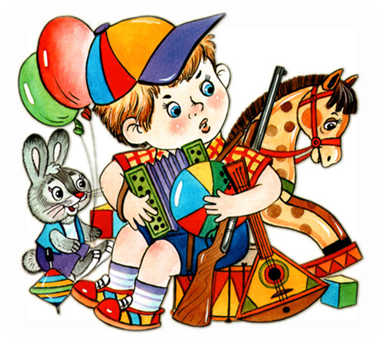
Гигиенические требования к организации РППС
выполняются в соответствии с СанПиНом 2.4.1.3049-13 "Санитарно-эпидемиологические требования к устройству, содержанию и организации режима работы дошкольных образовательных организаций"

Slide 8
Требования к размещению оборудования в помещениях дошкольных образовательных организаций
Оборудование основных помещений должно соответствовать росту и возрасту детей. Функциональные размеры приобретаемой и используемой детской мебели для сидения и столов должны соответствовать обязательным требованиям, установленным техническими регламентами или (и) национальными стандартами.
Детская мебель и оборудование для помещений, поступающие в дошкольные образовательные организации, должны быть изготовлены из материалов, безвредных для здоровья детей и иметь документы, подтверждающие их происхождение и безопасность.
Рабочие поверхности столов должны иметь матовое покрытие светлого тона. Материалы, используемые для облицовки столов и стульев, должны обладать низкой теплопроводностью, быть стойкими к воздействию влаги, моющих и дезинфицирующих средств.
Меловые доски должны быть изготовлены из материалов, имеющих высокую адгезию с материалами, используемыми для письма, хорошо очищаться влажной губкой, быть износостойкими, иметь темно-зеленый или коричневый цвет и антибликовое или матовое покрытие.

Slide 9
Требования к размещению оборудования в помещениях дошкольных образовательных организаций
При использовании маркерной доски цвет маркера должен быть контрастным (черный, красный, коричневый, темные тона синего и зеленого).
Учебные доски, не обладающие собственным свечением, должны быть обеспечены равномерным искусственным освещением.
В дошкольных образовательных организациях используются игрушки, безвредные для здоровья детей, отвечающие санитарно-эпидемиологическим требованиям и имеющие документы, подтверждающие безопасность, которые могут быть подвергнуты влажной обработке (стирке) и дезинфекции. Мягконабивные и пенолатексные ворсованные игрушки для детей дошкольного возраста следует использовать только в качестве дидактических пособий.
Размещение аквариумов, животных, птиц в помещениях групповых не допускается.

Slide 10
Основные требования к безопасности детских игрушек.
Безопасный материал, из которого изготовлена игрушка. Наличие специального паспорта, в котором должно быть указано, что она изготовлена из безопасного материала, не обладающего аллергенными и токсическими свойствами.
Отсутствие неприятного резкого запаха.
Прочность. Непрочные игрушки, от которых могут отломаться какие-то части, могут поранить ребенка или причинить вред.
Безопасная конструкция. Отсутствие острых краев и заусенцев, узких щелей и отверстий, куда можно засунуть пальцы. Для маленьких детей опасность могут представлять игрушки с длинными веревочками (более 15 см).

Slide 11
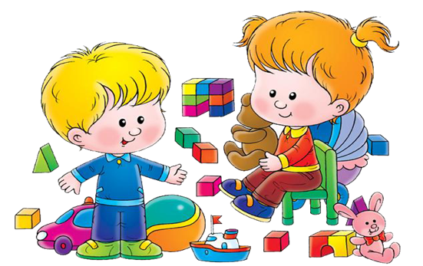
Основные требования к безопасности детских игрушек.
Безопасный цвет. Слишком яркая, режущая глаз расцветка может оказывать негативное влияние на зрение и нервно-психическое состояние ребенка.
Безопасный звук. Избегайте игрушек с громким, пронзительным и резким звуком, которые могут повредить слух ребенка. Выбирайте игрушки, издающие спокойные и мелодичные звуки.

Slide 12
Психолого–педагогические требования к созданию предметно-пространственной развивающей среды.

Slide 13
Насыщенность среды
должна соответствовать возрастным возможностям детей и содержанию Программы.
Образовательное пространство должно быть оснащено средствами обучения и воспитания (в том числе техническими), соответствующими материалами, в том числе расходным игровым, спортивным, оздоровительным оборудованием, инвентарем (в соответствии со спецификой Программы).

Slide 14
Насыщенность среды
Организация образовательного пространства и разнообразие материалов, оборудования и инвентаря (в здании и на участке) должны обеспечивать:
игровую, познавательную, исследовательскую и творческую активность всех воспитанников, экспериментирование с доступными детям материалами (в том числе с песком и водой);
двигательную активность, в том числе развитие крупной и мелкой моторики, участие в подвижных играх и соревнованиях;
эмоциональное благополучие детей во взаимодействии с предметно-пространственным окружением;
возможность самовыражения детей.
Для детей младенческого и раннего возраста образовательное пространство должно предоставлять необходимые и достаточные возможности для движения, предметной и игровой деятельности с разными материалами.

Slide 15
Трансформируемость пространства предполагает
возможность изменений предметно-пространственной среды в зависимости от образовательной ситуации, в том числе от меняющихся интересов и возможностей детей.

Slide 16
Полифункциональность материалов предполагает:
возможность разнообразного использования различных составляющих предметной среды, например, детской мебели, матов, мягких модулей, ширм и т.д.;
наличие в Организации или Группе полифункциональных (не обладающих жестко закрепленным способом употребления) предметов, в том числе природных материалов, пригодных для использования в разных видах детской активности (в том числе в качестве предметов-заместителей в детской игре).

Slide 17
Вариативность среды предполагает:
наличие в Организации или Группе различных пространств (для игры, конструирования, уединения и пр.), а также разнообразных материалов, игр, игрушек и оборудования, обеспечивающих свободный выбор детей;
периодическую сменяемость игрового материала, появление новых предметов, стимулирующих игровую, двигательную, познавательную и исследовательскую активность детей.

Slide 18
Доступность среды предполагает:
доступность для воспитанников, в том числе детей с ограниченными возможностями здоровья и детей-инвалидов, всех помещений, где осуществляется образовательная деятельность;
свободный доступ детей, в том числе детей с ограниченными возможностями здоровья, к играм, игрушкам, материалам, пособиям, обеспечивающим все основные виды детской активности;
исправность и сохранность материалов и оборудования.

Slide 19
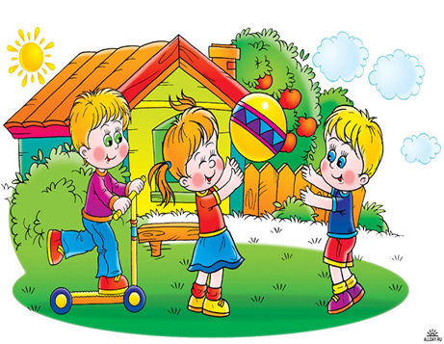
Безопасность предметно-пространственной среды
предполагает соответствие всех ее элементов требованиям по обеспечению надежности и безопасности их использования.

Slide 20
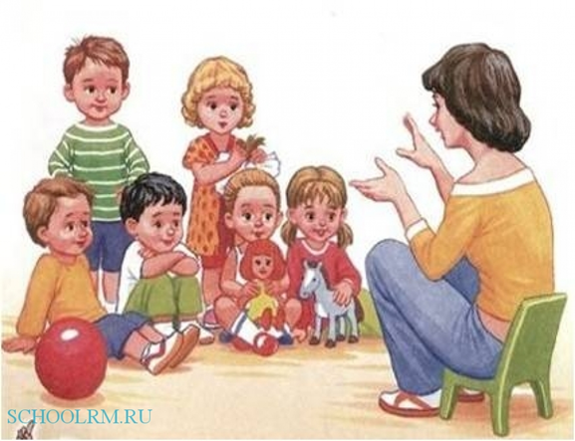
Эстетические требования к предметно-пространственной среде
Наполняя или дополняя РППС необходимо помнить о том, что все ее элементы должны иметь единый эстетический стиль для обеспечения комфортной и уютной обстановки для детей.

Slide 21
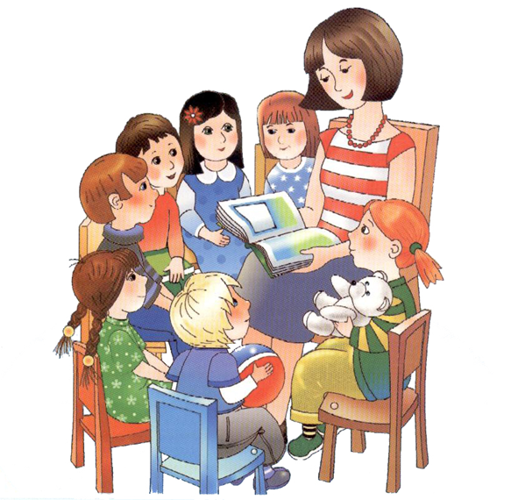
Нет такой стороны воспитания, на которую обстановка не оказывала бы влияния, нет способности, которая не находилась бы в прямой зависимости от непосредственно окружающего ребенка конкретного мира… Тот, кому удастся создать такую обстановку, облегчит свой труд в высшей степени среди нее ребенок будет жить – развиваться собственной самодовлеющей жизнью. Его духовный рост будет совершаться из самого себя, от природы…
Е.И. Тихеева

Slide 22
Спасибо
за внимание!

